Slide 1
BIOS与DOS中断调用概述
PC机与外部设备的传送数据大部分采用中断方式来实现，
在主机系统主板上较高地址的ROM中，驻留着基本输入/输出
系统（basic input/output system BIOS）的程序，它提供
了系统加电自检、引导并装入操作系统、主要的I/O设备的处
理程序等功能。用户在不必了解中断服务程序的内部结构的
基础上来使用中断服务程序。DOS是磁盘操作系统，是由BIOS
在开机后自动装入内存的，DOS中断是建立在BIOS之上的中断
，它借用了BIOS软中断的功能来调用系统的中断服务程序，
它们之间的关系如下图所示。

Slide 2
用 户 应 用 程 序
DOS 系 统
BIOS 系 统
外 部 设 备

Slide 3
一、常用的BIOS中断
INT 10H：
  02H 设置光标，06H 屏幕滚动，0EH 显示字符
INT 16H：
00H 等待键盘输入
二、DOS中断
INT 21H：
  02H 显示字符、4CH 返回DOS

Slide 4
屏幕特征
典型的视频显示器:
25行(0--24)×80列(0--79)
行和列为设计光标提供一个可寻址的网格
光标在屏幕的位置

Slide 5
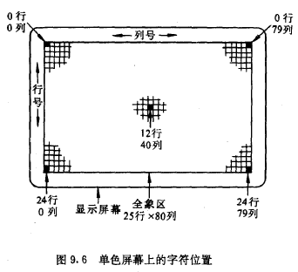

Slide 6
背景色 前景色 显示属性
RGB RGB
000 000 字符无显示
000 111 黑底白字
111 000 白底黑字
111 111 白色方块

Slide 7
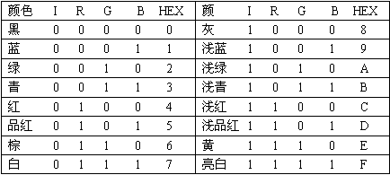
16种颜色属性

Slide 8
实验内容
在指定的窗口内输入字符。
编程要求
（1）窗口的大小和要求如图所示，即外框左上角坐标为7行19列，右下角坐标为19行51列，内框左上角坐标为8行20列，右下角坐标为18行50列，边框为品红色，底色为绿色，字符为白色。
（2）运行程序后，光标定位于18行20列处，等待输入。当输入满30个字符，则自动上卷一行，光标仍然回到开始位置，窗口最高一行向上卷动后消失。

Slide 9


Slide 10
编程思路
（1）可以利用INT 10H的6号调用来清屏和开窗口，当其入口参数AL=0时为清屏；当AL赋予上卷的行数时，即可以显示由左上角和右下角为对角线所定义的矩形块，即无边框有底色的窗口，底色和字符（前景）颜色，可由入口参数BH来设置。
（2）要开出带边框的窗口，可以通过小矩形块覆盖大矩形块的方法来实现。
（3）等待键盘输入可以通过INT 16H之0号调用或INT 21H的1号调用实现。
（4）显示输入的字符可以由INT 10H之0Eh号调用或INT 21H的2号调用来实现。
（5）本程序要多次用到显示矩形块、清屏、光标定位之功能，因此，用宏指令定义INT 10H的06，02功能，并在程序中进行宏调用

Slide 11

程序框图

Slide 12
源程序清单
;PRESS Esc TO EXIT ; 清屏或上卷宏定义
SCROLL MACRO N,ULR,ULC,LRR,LRC,ATT ;宏定义
MOV AH,6 ;清屏或上卷
MOV AL,N ;N=上卷行数；N=0时，整个窗口空白
MOV CH,ULR ;左上角行号
MOV CL,ULC ;左上角列号
MOV DH,LRR ;右下角行号
MOV DL,LRC ;右下角列号
MOV BH,ATT ;卷入行属性
INT 10H
ENDM
CURSE MACRO CURY,CURX
MOV AH,2 ;置光标位置
MOV DH,CURY ;行号
MOV DL,CURX ;列号
MOV BH,0 ;当前页
INT 10H
ENDM

Slide 13
CSEG SEGMENT
ASSUME CS:CSEG
MAIN PROC FAR
SCROLL 0,0,0,24,79,02 ;清屏
SCROLL 13,7,19,19,51,50H ;开外窗口，品红底
SCROLL 11,8,20,18,50,2FH ;开内窗口，绿底白字
CURSE 18,20 ;置光标于18行20列
GET1: MOV CX,30 ;置一行字符数
GET2: MOV AH,0 ;等待输入
INT 16H
CMP AL,1 ;是否为ESC键？
JZ EXIT ;是，退出
MOV AH,0EH ;显示输入的字符
INT 10H
LOOP GET2
SCROLL 1,8,20,18,50,2FH ;上卷一行
CURSE 18,20
JMP GET1

Slide 14
EXIT:
SCROLL 0,0,0,24,79,7 ;清屏
MOV AH,4CH
INT 21H
MAIN ENDP
CSEG ENDS
END MAIN

